Slide 1
INCONTRO TECNICO
GESTIONE E RENDICONTAZIONE
DEI PROGETTI
10 Settembre 2024
Sala Verde, Palazzo Leopardi
Regione Marche, Ancona

Slide 2
PROGETTI FINANZIATI: 14
ANCONA: 5 Progetti
Liceo Scientifico G. Galilei Ancona
IIS Volterra Elia Ancona
IIS G. Galilei Jesi
Liceo Scientifico Vito Volterra Fabriano
IIS Laeng Meucci Osimo
PESARO URBINO: 4 Progetti
IIS Polo 3 Fano
IIS G. Celli Cagli
IIS Raffaello Urbino
I.P.S.S.A.R. Santa Marta Pesaro
MACERATA: 2 Progetti
I.P.S.E.O.A. G. Varnelli Cingoli
Liceo Classico Linguistico G. Leopardi Macerata
FERMO: 2 Progetti
IC G. Cestoni Montegiorgio
Omnicomprensivo Amandola
ASCOLI PICENO: 1 Progetto
IIS Mazzocchi- Umberto I Ascoli Piceno

Slide 3
Dove siamo?
Inviata Lettera disposizione inizio attività (Maggio 2024)
Stipulati tutti gli Atti di Adesione (Giugno/Luglio 2024)
Avviati tutti i Progetti finanziati (Giugno/Luglio/Agosto 2024)
Adottate le Linee Guida alla rendicontazione dei Progetti e inviate ai beneficiari in data 30/08/2024
Anticipi erogati: n. 3 Progetti (1° anticipo del 45%)

Slide 4
MANAGEMENT
PROGETTI

Slide 5
INDICE
MANAGEMENT
Avvii (periodici) delle attività
Informazioni periodiche trimestrali
Modulistica per il personale
Comunicazione
Modulistica per azioni vs destinatari
Formazione formatori
RENDICONTAZIONE
Linee guida alla rendicontazione dei Progetti – versione 1 luglio 2024

Slide 6
MANAGEMENT DEL PROGETTO Avvii (periodici) delle attività
Programmazione periodica delle attività su base semestrale
Almeno 10 giorni prima dell’avvio, trasmettere la documentazione prevista al par. 1.5 «Avvio del Progetto» del Manuale a costi reali
Trasmettere la documentazione tramite caricamento su SIFORM2 (Sez. Documenti richiesti)

Slide 7
MANAGEMENT DEL PROGETTO Informazioni periodiche trimestrali
Entro il 15° giorno del mese successivo al trimestre considerato (31/03; 30/06; 30/09; 31/12) inviare:
Dichiarazioni trimestrali spese sostenute e liquidate (anche se è pari a ZERO)
Riepilogo trimestrale attività Modello 11

Slide 8
MODELLO 11

Slide 9
MANAGEMENT DEL PROGETTO Modulistica per il personale
Tutto il personale coinvolto deve tenere time-sheet mensili debitamente firmati dallo stesso, che dimostrino le ore di lavoro prestate mensilmente
Utilizzare Modello 3 – Time-sheet mensile personale

Slide 10
MANAGEMENT DEL PROGETTO Comunicazione
Come per tutti i progetti finanziati con il FSE+ fare attenzione alla
informazione, pubblicità e comunicazione
I soggetti attuatori devono attenersi a quanto previsto dall’art 50 «responsabilità dei beneficiari» Reg(Ue) 2021/1060 e s.m.i., dal Manuale (art. 15) e dall’art. 5.4 dell’Avviso Pubblico

Slide 11
Comunicazione – Art. 5.4 Avviso Pubblico
LE PROPOSTE PROGETTUALI DEVONO PREVEDERE:
LOGO DEL PROGETTO
ROLL UP C/O CIASCUNA SCUOLA ADERENTE
SPAZIO SITI WEB C/O CIASCUNA SCUOLA ADERENTE
DICHIARAZIONE CHE EVIDENZI IL SOSTEGNO DELL’UE SU DOCUMENTI E MATERIALI RELATIVI AL PROGETTO
N. 1 SEMINARIO LANCIO, N.1 SEMINARIO DOPO IL PRIMO ANNO E N.1 FINALE APERTO ALLA COMUNITA’ E AL TERRITORIO
INFORMAZIONI SULLA STAMPA
EVENTUALI VIDEO CON TESTIMONIANZE DI STUDENTI E DOCENTI

Slide 12
MANAGEMENT DEL PROGETTO La modulistica per le Azioni vs destinatari
I diari di attività
Sono i principali strumenti da utilizzare per la realizzazione delle Azioni
Debitamente compilati e firmati, sono conservati dal soggetto attuatore
Sono inseriti nella rendicontazione finale
Modello 6 - Orientamento informativo
Modello 7 - Orientamento formativo
Modello 8 – Consulenza orientativa di gruppo
Modello 9 - Consulenza orientativa individuale

Slide 13
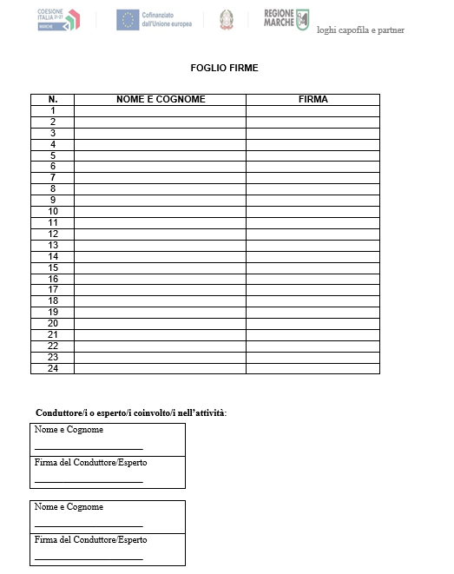
MODELLO 6

Slide 14
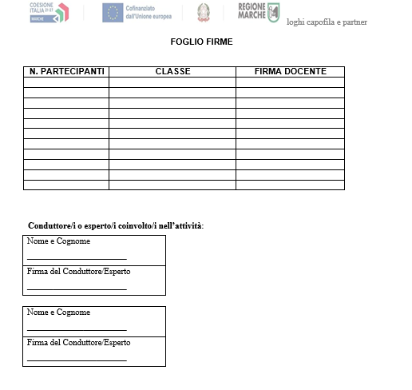
MODELLO 6

Slide 15
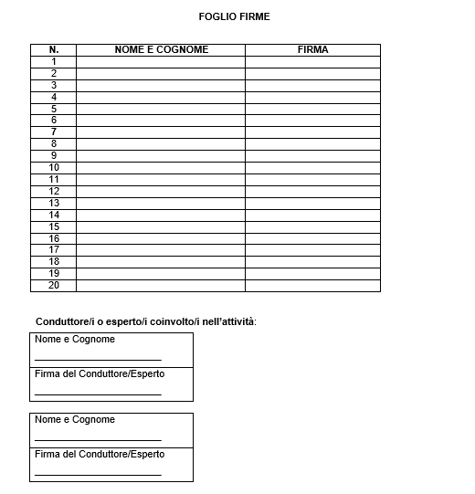
MODELLO 7

Slide 16
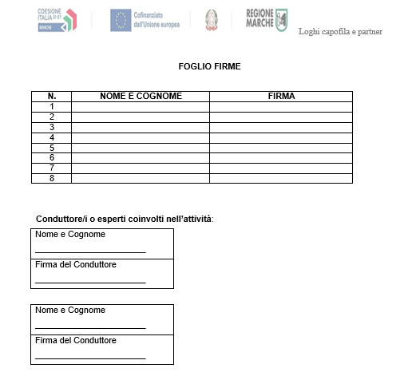
MODELLO 8

Slide 17
MODELLO 9

Slide 18
MANAGEMENT DEL PROGETTO Formazione dei formatori
Linea di attività dedicata alla formazione dei docenti coinvolti nel Progetto che comprende:
Formazione della durata di minimo 24 ore (almeno 50% in presenza) sui differenti approcci/metodi e sulle tecniche di progettazione nel campo dell’orientamento
Formazione delle durata di almeno 4 ore, in presenza e/o distanza (seminari online) sull’offerta scolastica, formativa ed universitaria
La formazione deve essere erogata da specialisti senior/esperti esterni altamente qualificati.

Slide 19
RENDICONTAZIONE
LINEE GUIDA ALLA RENDICONTAZIONE DEI PROGETTI – versione 1 luglio 2024
A cura di Controlli di I livello PR FSE+ 2021/2027 Regione Marche
EQ Coordinamento dei controlli ispettivi di I livello Dott.ssa Francesca Boccolini

Slide 20
INFO E CONTATTI
EQ Orientamento scolastico e didattica innovativa
Paola Paolinelli – paolinelli.p@regione.marche.it
Responsabili per la gestione
Chiara di Furia – chiara.difuria@regione.marche.it
Sara Patrizi – sara.patrizi@regione.marche.it
Melissa Sartini – melissa.sartini@regione.marche.it
https://www.regione.marche.it/Regione-Utile/Istruzione-Formazione-e-Diritto-allo-Studio/Orientamento/Reti-territoriali-orientamento
Settore Istruzione, Innovazione sociale e Sport

